Slide 1
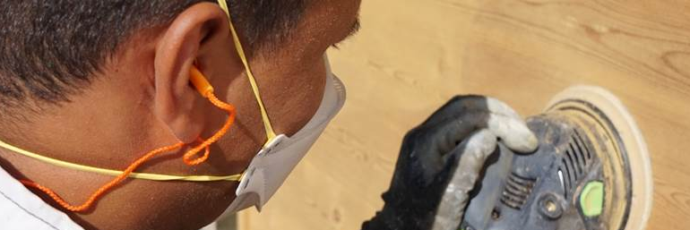
Herzlich Willkommen zur Präventionsschulung
«Gehör schützen wie ein Profi»

Slide 2
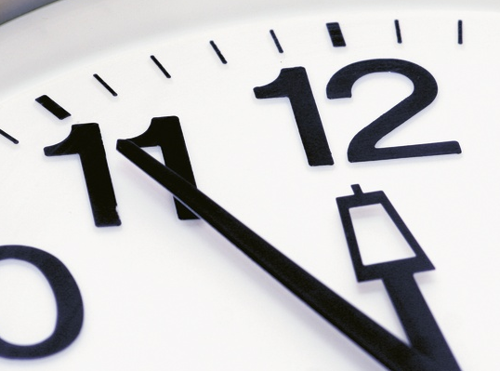
Ablauf der nächsten 50 Minuten
Einführung ins Thema (10')
Posten A - E absolvieren (25')
Abschluss (15')

Slide 3

Ziel der heutigen Veranstaltung
Sie kennen die Ursachen, welche während
der Arbeit und in der Freizeit zu Hörschäden führen.
Sie wissen, wie diese Ereignisse zu verhindern sind und wo Sie Gehörschütze tragen müssen.
Sie leisten als Mitarbeiter ihren Beitrag,
damit die Hörschäden reduziert werden können.
Ab 85 dB(A) schützen Sie in Zukunft ihr Gehör konsequent.
Notes:
Das Zahlenziel (letzter Punkt) ist mit dem Kunden im Vorfeld zu definieren.

Slide 4
Ihre Erfahrungen mit Gehörschäden
Kann jemand persönlich von einem Gehörschaden erzählen?
Was haben Sie bisher unternommen?
Wo lauern überall die Risiken?
Wie gut kennen Sie sich mit Gehörschutz aus?
Welche Informationen fehlen Ihnen?
Notes:
Mitarbeitende nach persönlichen Erfahrungen fragen.

Slide 5

Der Prozess des Hörens und wie Hören funktioniert

Slide 6
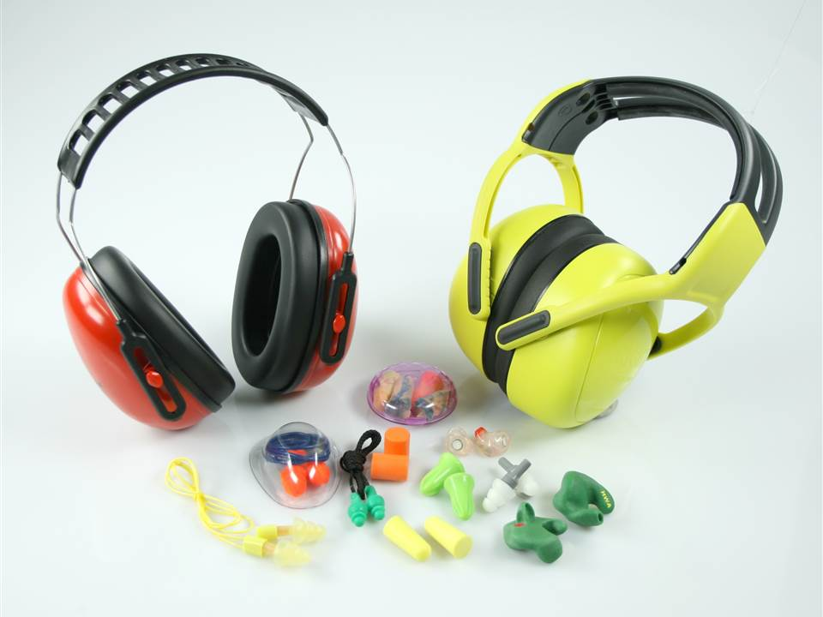
Ohr- und Gehörschäden Unfallstatistik Schweiz
Mit 39 Prozent sind Gehörschäden die am häufigsten anerkannten Berufskrankheiten.
Jedes Jahr erleiden ca. weitere 800 Personen eine Hörschädigung durch Berufslärm!
Eine Lärmschwerhörigkeit tritt ein, ohne dass man einen warnenden Schmerz spürt. Der Hörverlust ist nicht heilbar. Oftmals wird die Schwerhörigkeit erst nach Jahrzehnten bemerkt.
Wer einer dauerhaften Schwerhörigkeit oder einem Tinnitus vorbeugen will, trägt konsequent einen Gehörschutz bei der Arbeit.

Slide 7
Betriebseigene Unfallzahlen

Slide 8
Posten A - E
Posten A:
«Lautstärken schätzen»
Posten B:
«So fühlt sich ein Gehörschaden an»
Posten C: «Musikhören ohne Folgen»
Posten D:
«Gehörschutz richtig tragen»
Posten E: «Gehörschutz tragen oder nicht»
Ablauf
5’ pro Posten
Anschliessend
zum nächsten
Posten gehen

Slide 9
Gruppeneinteilung
Maximal 4 Personen pro Gruppe
Gruppenmitglied 1 = Gruppenführer
Liest den Posten vor und schaut für die korrekte Durchführung
→ Bitte das Material immer wieder in die Ausgangslage zurücklegen.

Slide 10

Viel Erfolg bei den Posten!

Slide 11
Napo in: Schluss mit Lärm. So wird das Gehör geschützt.

